Slide 1

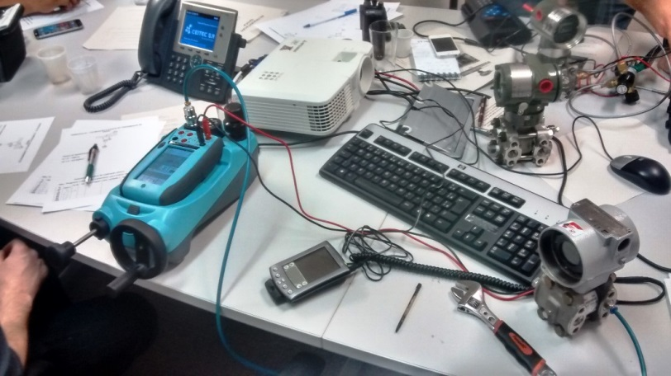



Não perca esta oportunidade!
Treinamento de Técnicas de Medição de Vazão – Teoria e Prática, em São Paulo/SP
Período: 03 a 05 de Maio/16
Horário: 8h às 18h
Carga Horária: 20 horas
Local do Evento: Av.: do Estado, 4567 – Mooca - SP
Inscrições pelo e-mail
vendas@sensycal.com.br ou
pelo telefone (11) 3275-0094
Treinamento realizado em São Paulo/SP
Detalhamentos das demais informações: conteúdo
programático, instrutor, forma de pagamento favor entrar em contato com a Sensycal Instrumentos e Sistemas Ltda.
Realização:
Telefone de Contato:
(11) 3275-0094

